Slide 1

遊戲製作
Scene
Powered by
CG2 Lab @ NCUT

Slide 2
Outline
本日目標
遊戲場景控制
Prefab的建立
物件池的運用

Slide 3
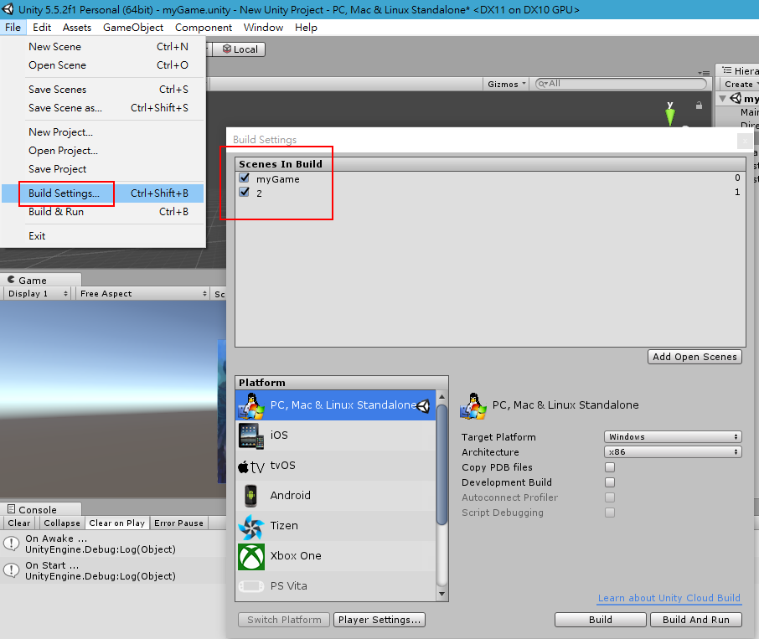
場景管理
Application.LoadLevel
準備Scene
匯入Button Settings
編輯程式
DOC
Application.LoadLevel 過期?
SceneManager.LoadScene

Slide 4
Tips #1
直接開始coding 嗎? 需要Prototype嗎?
Tips: 如果要實作一個產品，必須先做出其他雛形(Prototype)。
有prototype再開工，可以減少不必要的浪費時間。
See also: Cacoo

Slide 5
實作 #1 : 最簡易的遊戲關卡跳躍
要求：兩個場景切換

Slide 6

Scene & GameObject
SceneManager.LoadScene()
Scene
Scene
Main Camera
…
附加
GameObject
GameObject
…

Slide 7
實作 #2 : 物件走訪
要求：掃描一次就記錄起來

Slide 8

GameObject & Transform
GameObject A
Transform
GameObject B
Component
Transform
附加
MonoBehaviour
Component
…
MonoBehaviour
…
Notes:
transform

Slide 9
實作 #3 : Prefabs

Slide 10
Lab #1
實作一組GameObject
並將起轉成prefab
Tips: 注意拓樸結構。請存在 /Assets/Resources/Prefabs/ 下

Slide 11
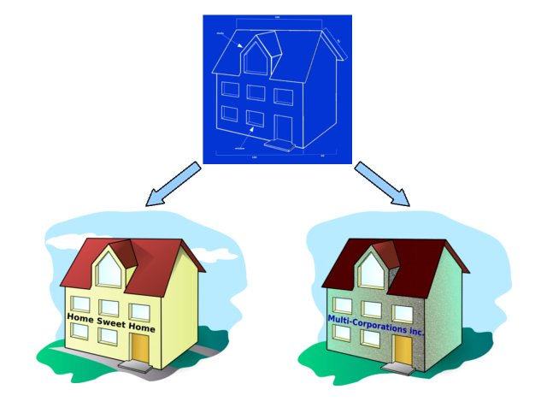
實例化(Instantiate)
抽象化
prefab
實例化
Instantiate(original, parent)
實體
GameObject
Image source
Notes:
Object original, Transform parent

Slide 12
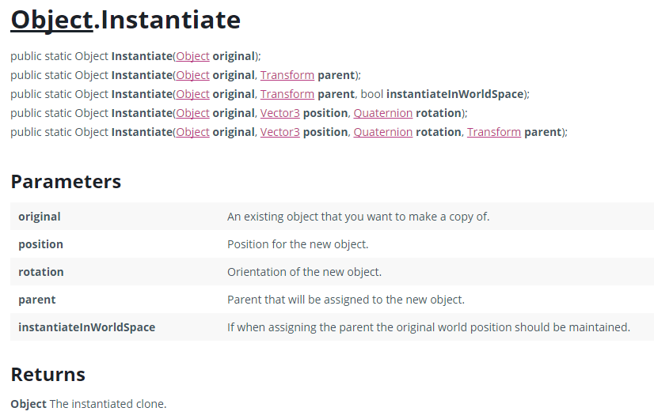
注意回傳為該 實例化 後的個體

Slide 13
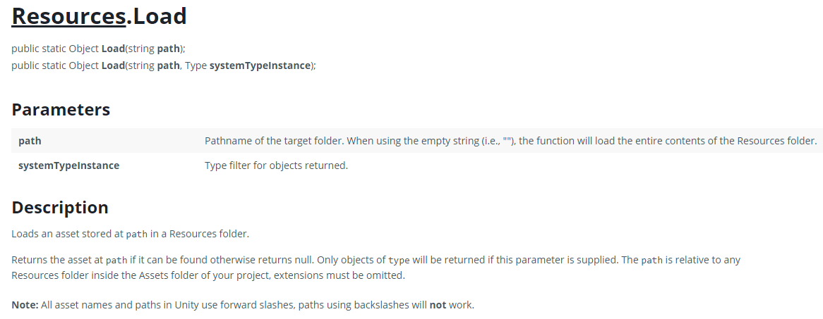
補充:讀取Assets的資料
Resources.Load() DOC

Slide 14
Lab #2
實例化Prefab物件
Tips: 注意Resources資料夾

Slide 15
Sample Code
//讀取Prefab資料
Object block_prefab = Resources.Load(@“prefabs/block”); //不需要.prefab
//實例化 物件
GameObject instantiate = (GameObject)Instantiate(block_prefab, game_root.transform);

Slide 16
實作 #4 : 記憶體池

Slide 17
Array & List & Queue & Stack
Stack
Last in, first out
Queue
List
Array
USED
USED
USED
USED
空間上
不一定連續
空間上
一定連續
first in, first out

Slide 18
Q & A

Slide 19


